Slide 1
pâques - påsk
Pâques nous célébrons la mort et la résurrection de Jésus.
La plupart commence célébre le pâques dans l'aprés-midi.
Le lapin de pâques oeufs de pâques cache remplisde bonbons à l'extérieur comme les enfants aller chercher.

Slide 2
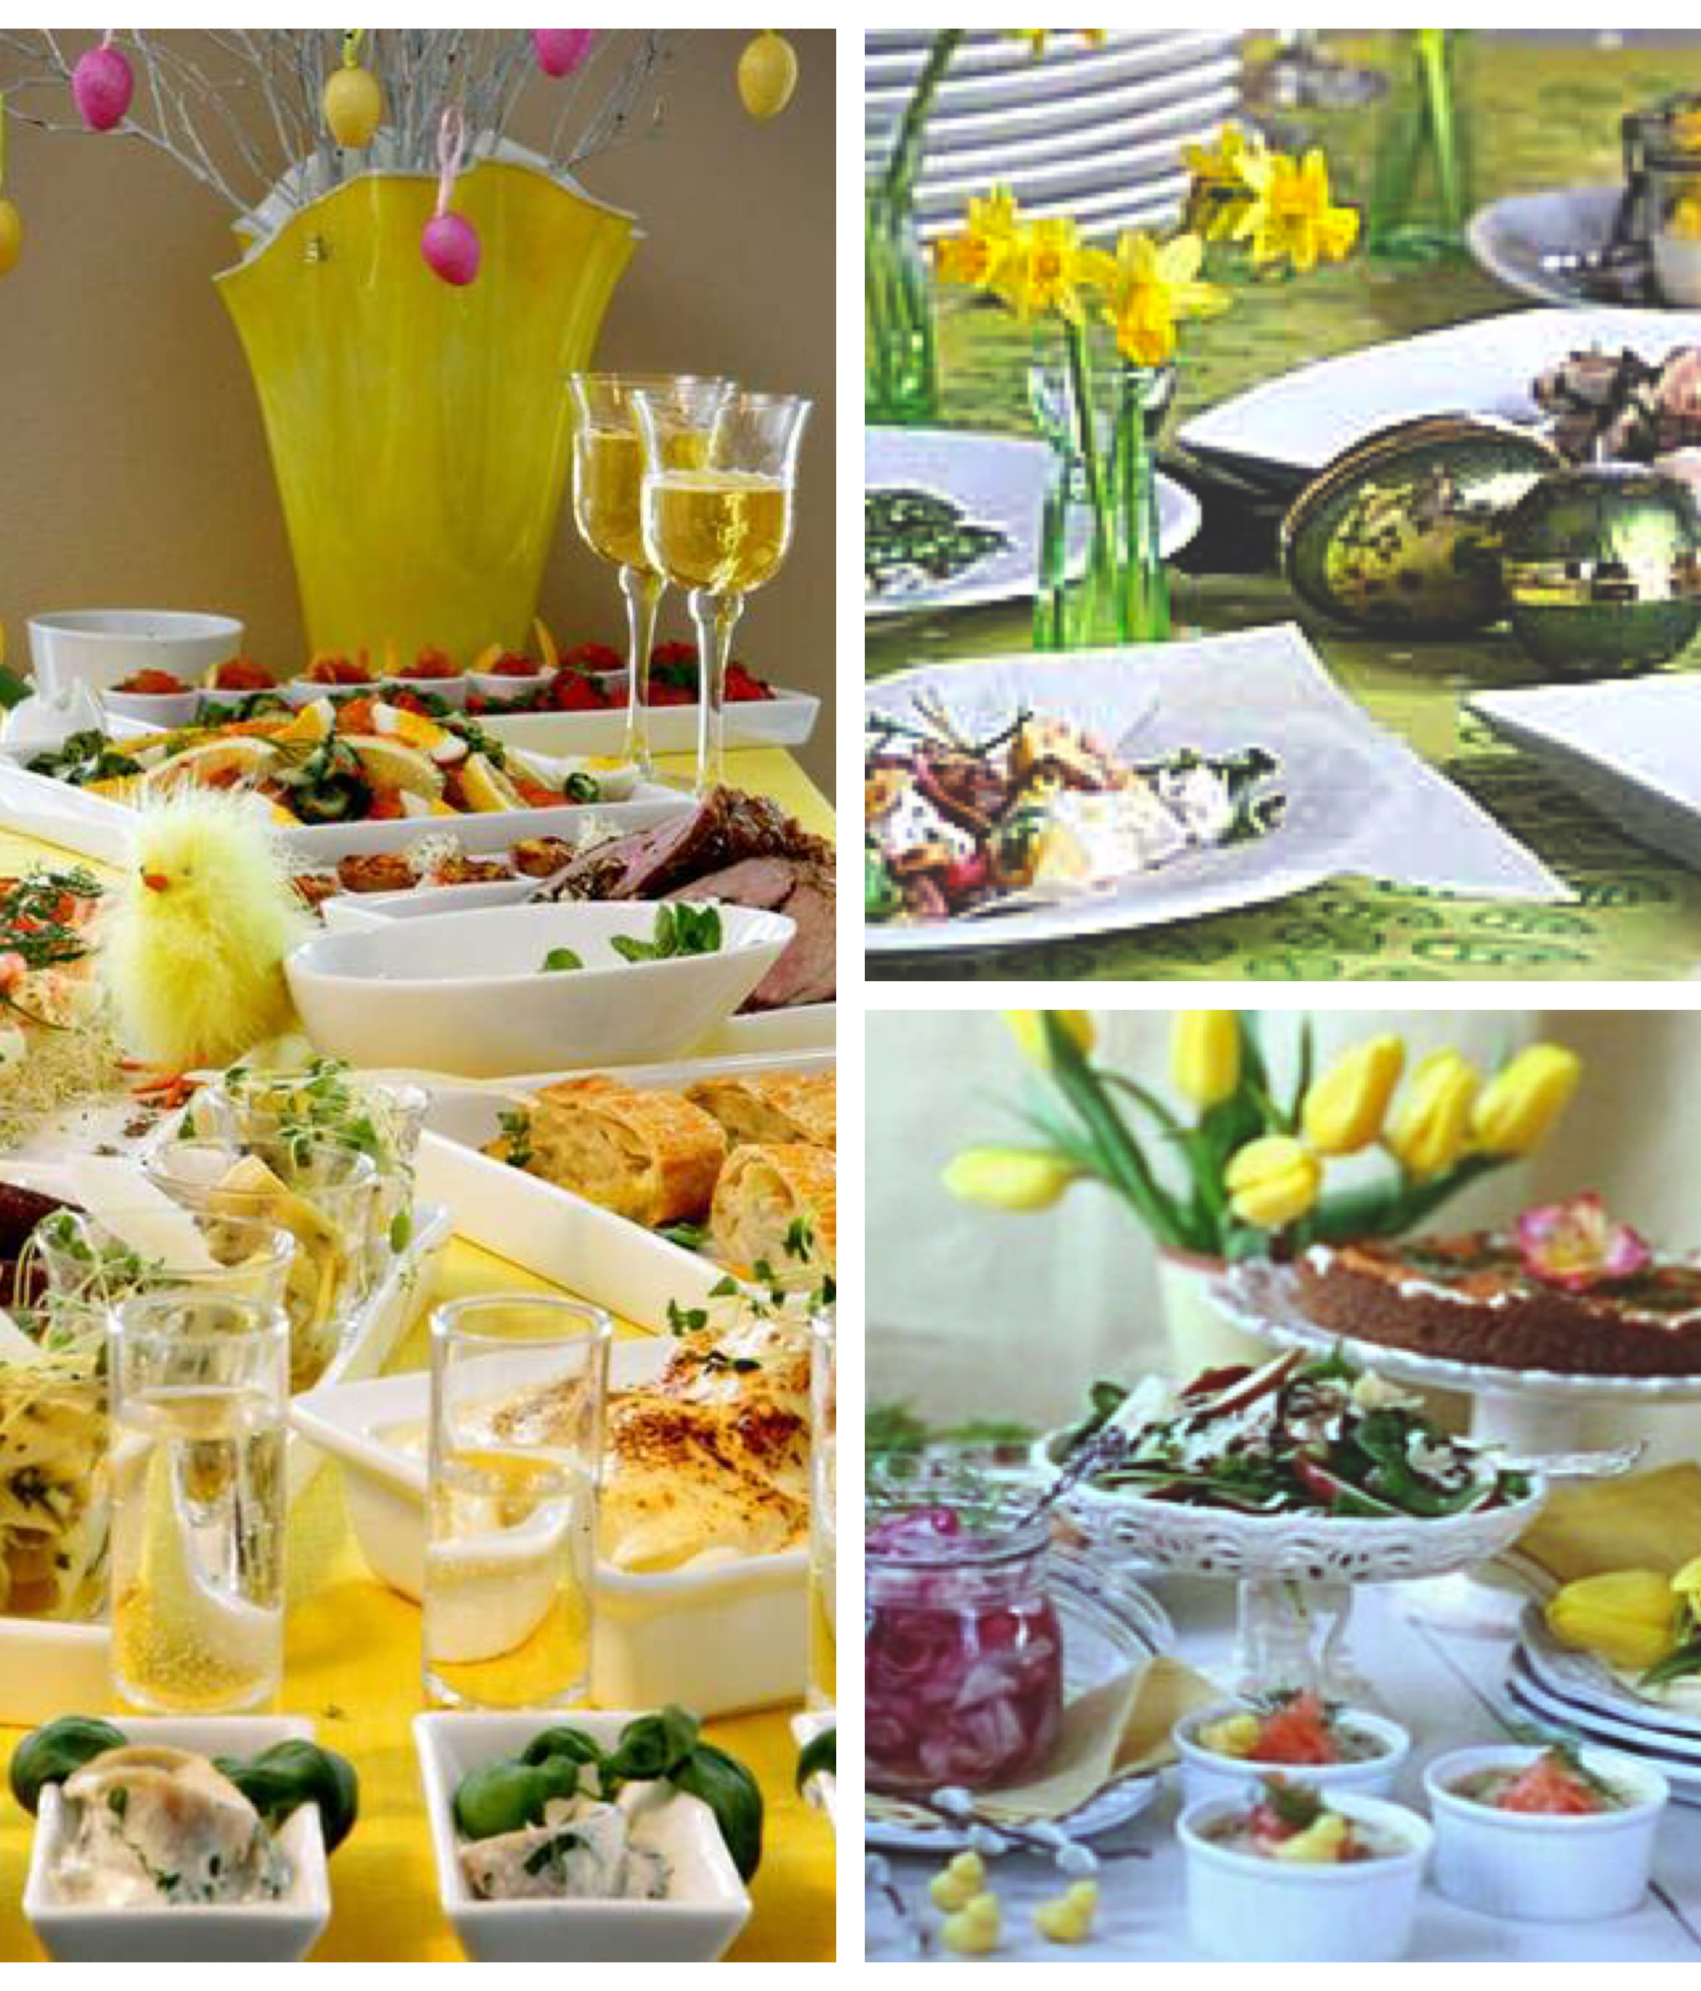
Petit lexique
Glad påsk - Joyeux pâques
Påskhare - le lapin de pâque
Påskbord - Table de pâques
Påskägg - œuf de paques

Slide 3
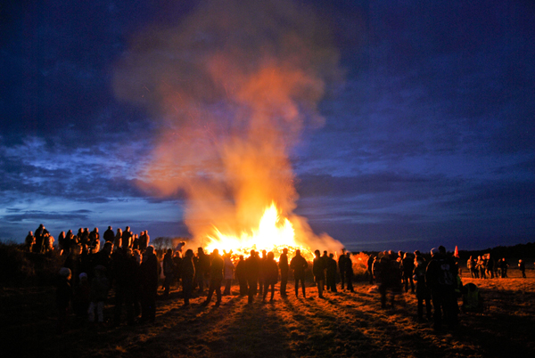
Plusieurs semaines avant Pâques afin recueille ainsi des bâtons et des branches dans un tas géant, puis le soir de Pâques, quand le soleil a baissé de façon rassembler famille et les amis de mettre le feu à la grande pile.

Slide 4
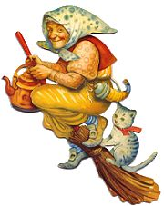
Ce est une tradition qui existe en Suède une longue période, de retour dans la journée ils ont utilisé pour allumer le feu pour effrayer les sorcières qui volent à un endroit appelé Blåkulla, il y avait toutes les sorcières.

Slide 5
Pâques nous mangeons des oeufs de Pâques

Slide 6
Dans les oeufs de Pâques , il ya des bonbons

Slide 7
Dans la soirée, nous la nourriture de Pâques

Slide 8
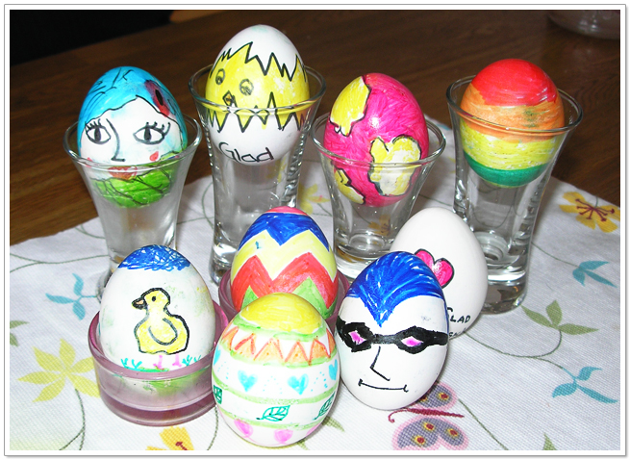
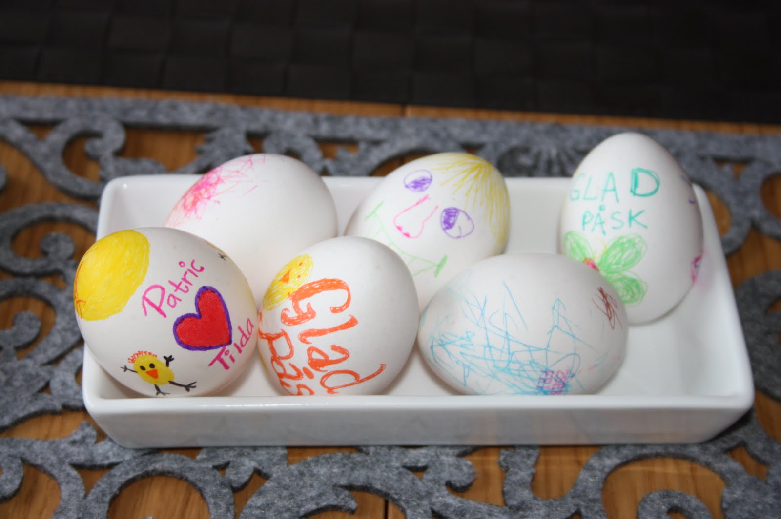
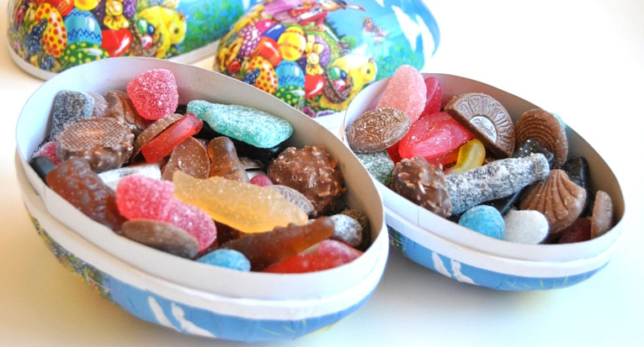
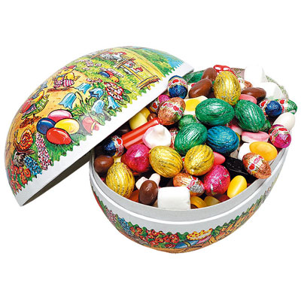
alors nous avons habituellement la recherche d'un plastique oeufs de Pâques avec des bonbons , puis manger le cours .
vous pouvez obtenir des cadeaux de Pâques ainsi , comme par exemple l'argent, des vêtements et des bijoux et plus encore.
Pâques est de coutume de peindre des œufs de Pâques avec différentes couleurs et différentes décorations , vous pouvez les manger ou exécutez la course de Pâques quand vous roulez vers le bas les oeufs d'une colline .

Slide 9
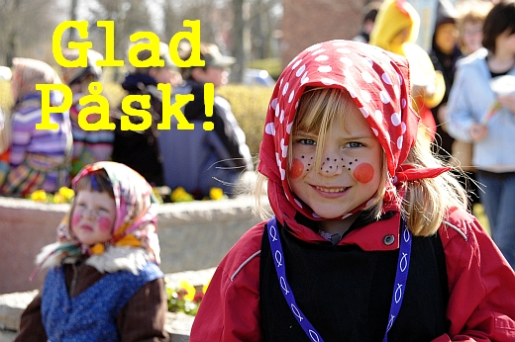
Pâques suédois
Glad påsk = joyeuses pâques

Slide 10
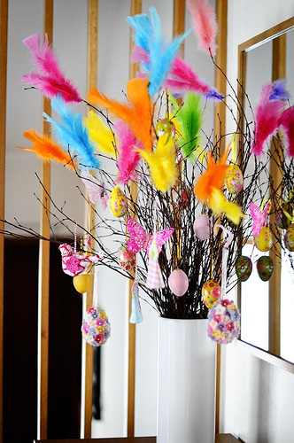
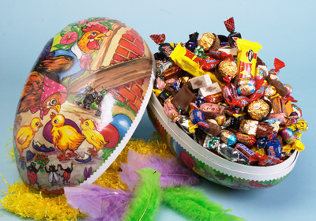
Le Samedi Saint, le lapin de Pâques avec des œufs de Pâques rempli de bonbons. Les enfants vont généralement autour et frappent aux portes pour des bonbons. Man décore les brindilles avec des oeufs colorés et plumes. Puis nous mangeons tables de Pâques qui signifie schnaps, oeufs, le hareng, le saumon, pommes de terre, boulettes de viande et des saucisses.

Slide 11
Emelie, Therese et Stina

Slide 12
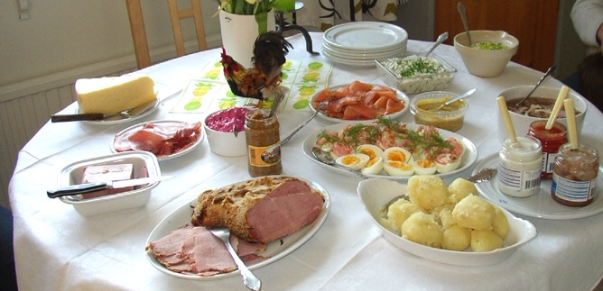
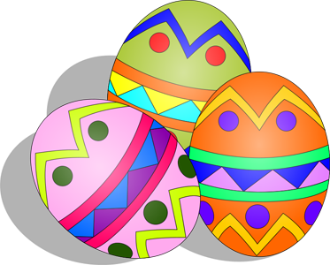
un dîner de Pâques suédoise
à un dîner classique de Pâques inclus fromage, jambon, oeufs , le hareng, pommes de terre et saumon

Slide 13
Pâques = påsk
En Suède, nous mangeons boulette de viande, saumon mariné, Janssons tentation, hareng.

Slide 14
Les sorcières de Pâques
Enfants s'habille et ce maquiller comme les sorcières et ils donnent des cartes de Pâques

